Slide 1
임베디드 세미나 2일차

Slide 2
목차
임베디드 시스템이란
하드웨어
저항
옴의법칙
전압
다이오드
축전기
코일
트랜지스터

Slide 3
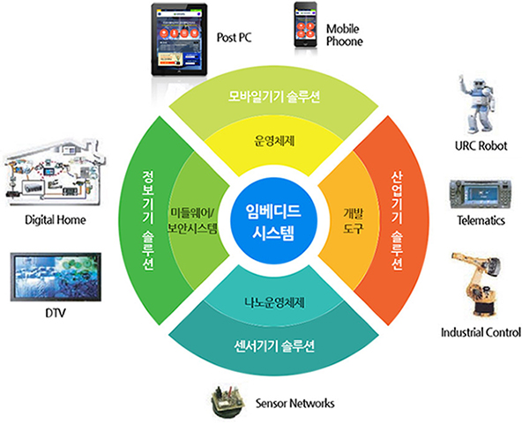
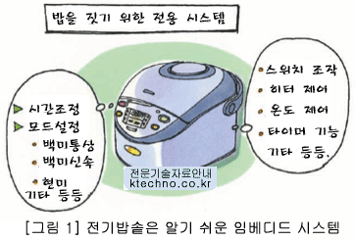
임베디드 시스템이란
어떤 특정한 처리를 하기 위해 전용으로 설계되어 내장된 시스템

Slide 4
임베디드 시스템이란
하드웨어만으로 제어하는 경우
CPU + 소프트웨어로 제어하는 경우

Slide 5
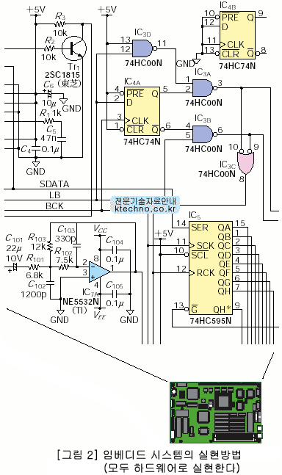
하드웨어만으로 제어
선택한 모드를 Flip-Flop으로 유지하고
그것에 의해 선택된 회로가 동작하는 방식

Slide 6
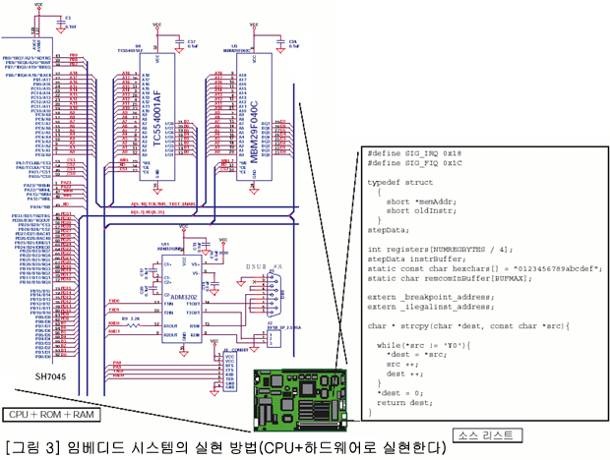
CPU+소프트웨어로 제어
CPU나RAM,ROM등의 메모리를 접속한 하드웨어(이전 그림)를 필요로 함
CPU를 동작 시키기 위한 프로그램을 작성하여 메모리에 저장해야 함
프로그램만 바꿔 넣으면 다른 동작을 실행할 수 있음

Slide 7
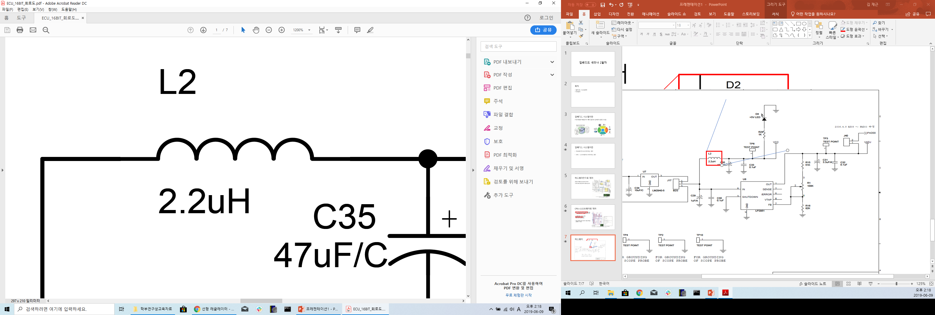
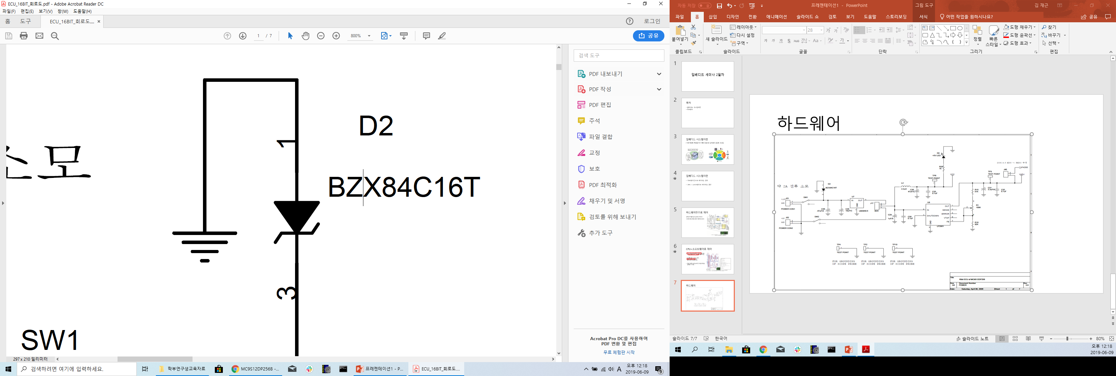
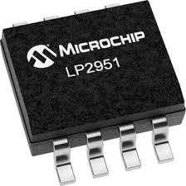
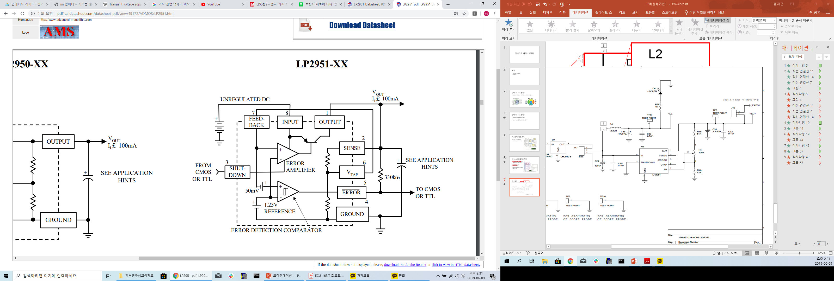
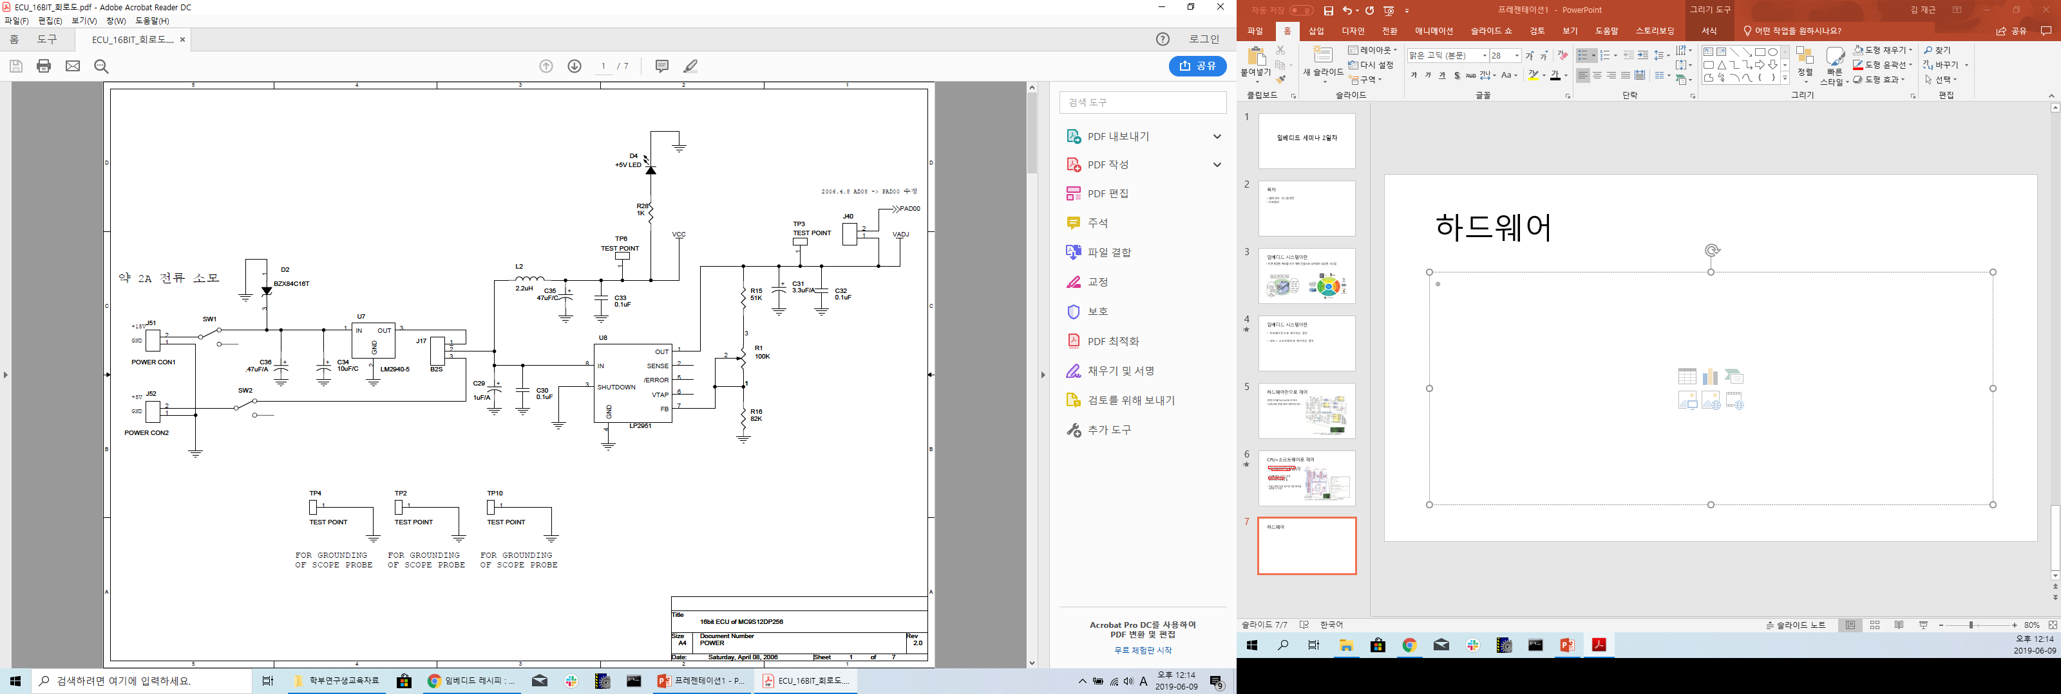
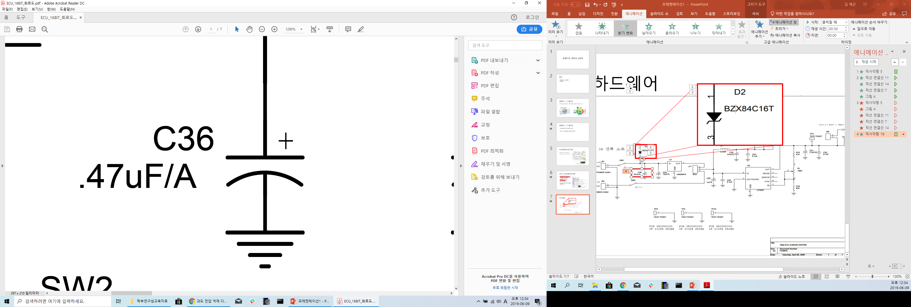
하드웨어

Slide 8

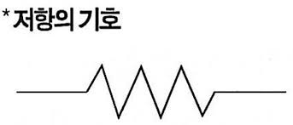
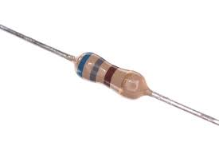
저항
전류의 흐름을 방해하는 정도를 나타내는 물리량 이다.
전류는 저항쪽으로 흐르지 않으려 하는 성질이 있다.

Slide 9
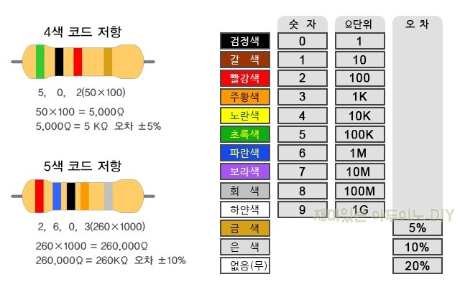
저항 크기

Slide 10
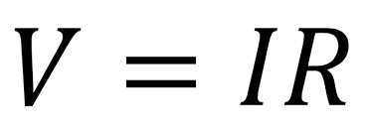
옴의 법칙
도체의 두 지점사이에 나타나는 전위차(전압)에 의해 흐르는 전류가 일정한 법칙에 따르는 것을 말한다.
V = 전압
I = 전류
R = 저항

Slide 11
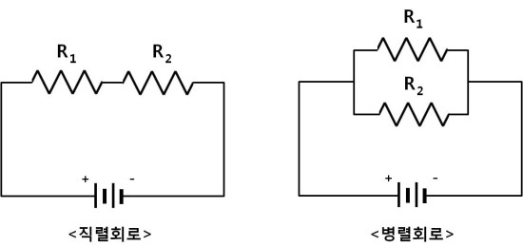
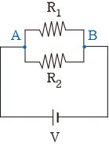
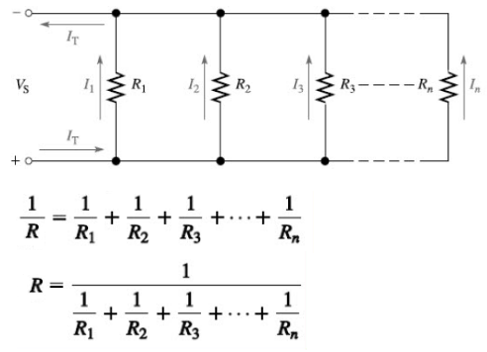
저항 크기 계산
R
R
R = R1 + R2

Slide 12
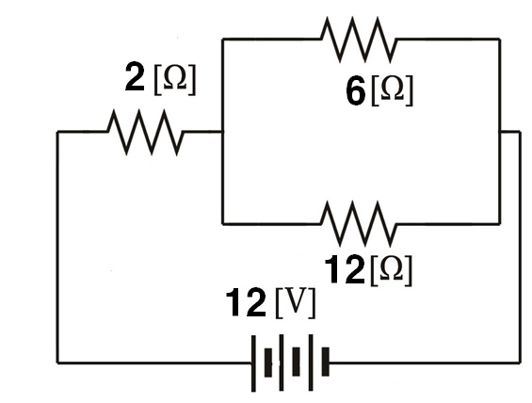
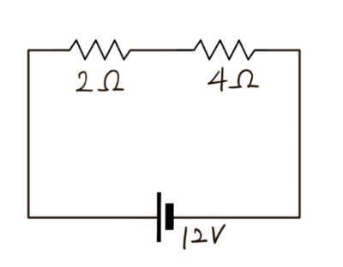
전류 계산
R0
1/R0 = 1/6 + 1/12
R0 = 4

Slide 13
전류 계산
R = 2 + 4 = 6
V = 12V
*옴의 법칙 : V = IR -> I = V/R
I = V/R = 12/6 = 2A
2A

Slide 14
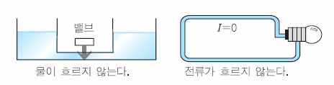
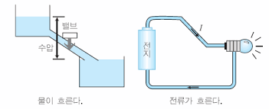
전압
전기적인 압력을 전압(voltage)이라 한다
전압에 의해서 전류는 흐른다.
전압

Slide 15
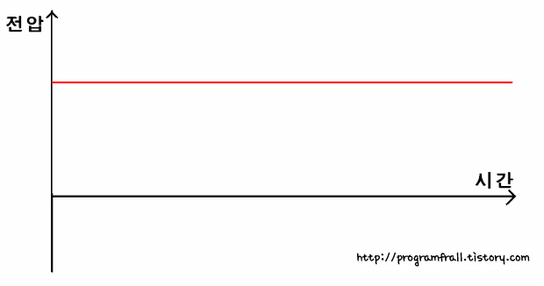
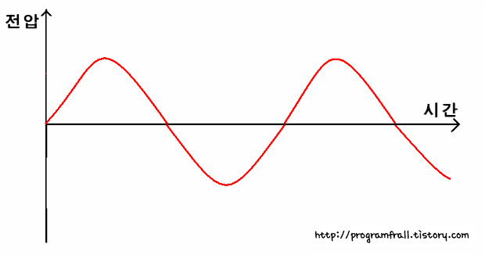
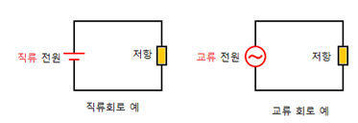
전압
전압에 따라 직류(DC)와 교류(AC)로 나눠진다.
직류전압/교류전압
직류(DC)
교류(AC)

Slide 16
왜 직류와 교류를 알아야 할까
직류는 시간에 따른 전력의 변화가 없기 때문에 전기 회로의 설계, 해석, 표현이 훨씬 단순하고 안정적이며 효율적이다. 단, 변압이 힘들다.
교류는 시간에 따라 전압이 변화하기 때문에 대다수의 전자제품에 적합하지 못한다.
우리가 일반적으로 사용하는 220V는 교류이다.
따라서 교류를 직류로 바꿔야 한다.

Slide 17
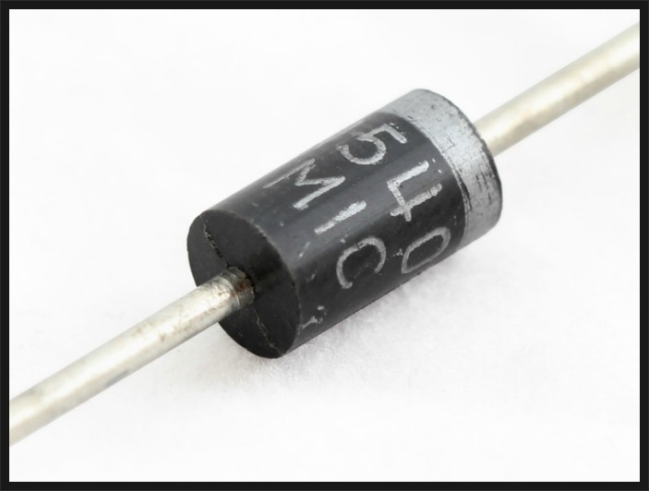
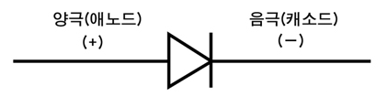
다이오드
다이오드는 전류를 한방향으로 흐르게 하고,
역방향으로는 흐르지 못하게 하는 성질을 가진
반도체 소자 또는 2극 진공관이다.
+
+
ㅡ
X
ㅡ

Slide 18
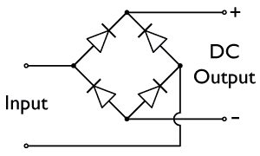
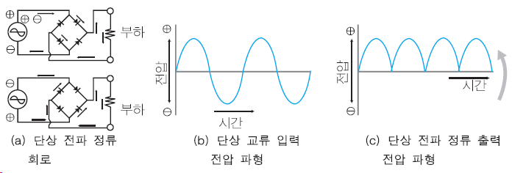
다이오드 브리지

Slide 19
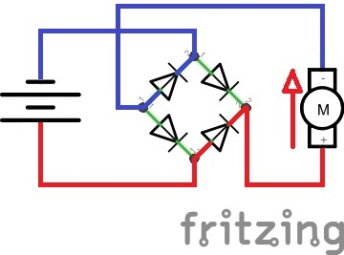
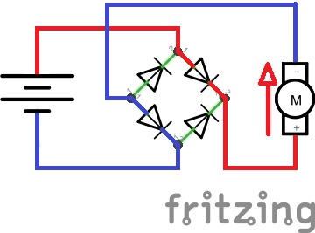

Slide 20
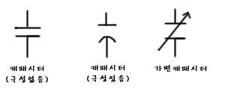
축전기(Capacitor;캐패시터)
물체가 저장하고 있는 정전기의 양 = 전하
축전기는 전기회로에서 전하를 충전하고 방전하는 장치

Slide 21
코일(inductor;인덕터)
도선(구리,알루미늄)을 나사모양으로 감아서 만든 소자
전류의 변화를 안정시키려고 하는 성질을 이용한 부품
이런 성질을 이용하여 전류의 급격한 변화를 억제하는 기능을 한다.

Slide 22
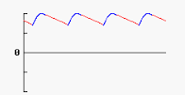
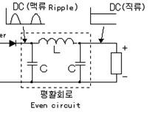
다이오드 정류기,커패시터와 코일을 이용한 교류->직류로 변환

Slide 23
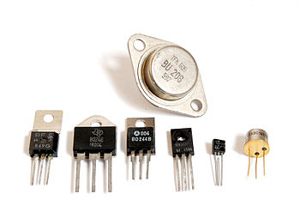
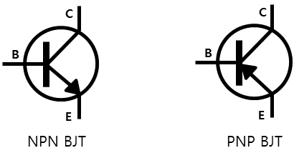
트랜지스터
전자신호 및 전력을 증폭하거나 스위칭 할 때 사용한다.
현대 전자기기를 구성하는 굉장히 흔한 기본 부품 중 하나이다.
C = 콜렉터
B = 베이스
E = 이미터
Bipolar Junction Transistor
쌍극 접합 트랜지스터

Slide 24
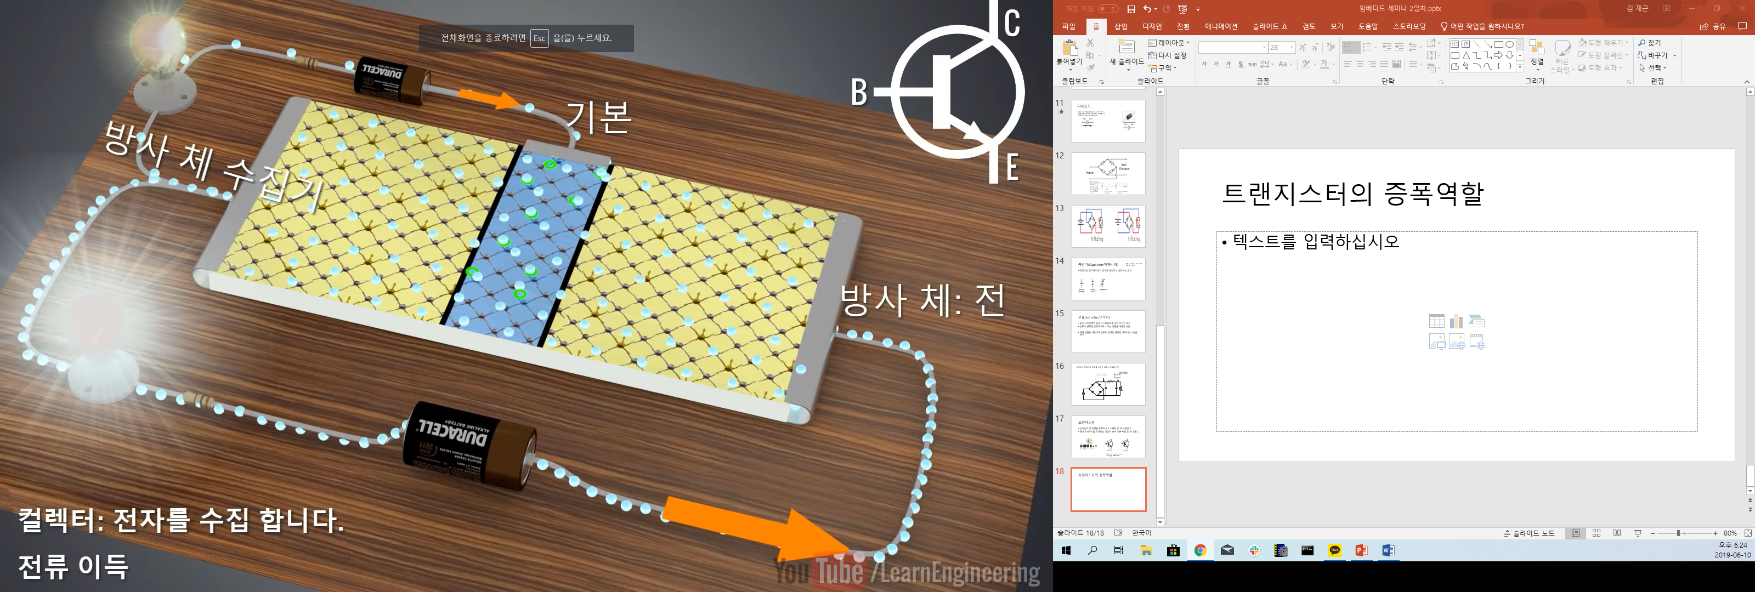
트랜지스터의 증폭역할

Slide 25
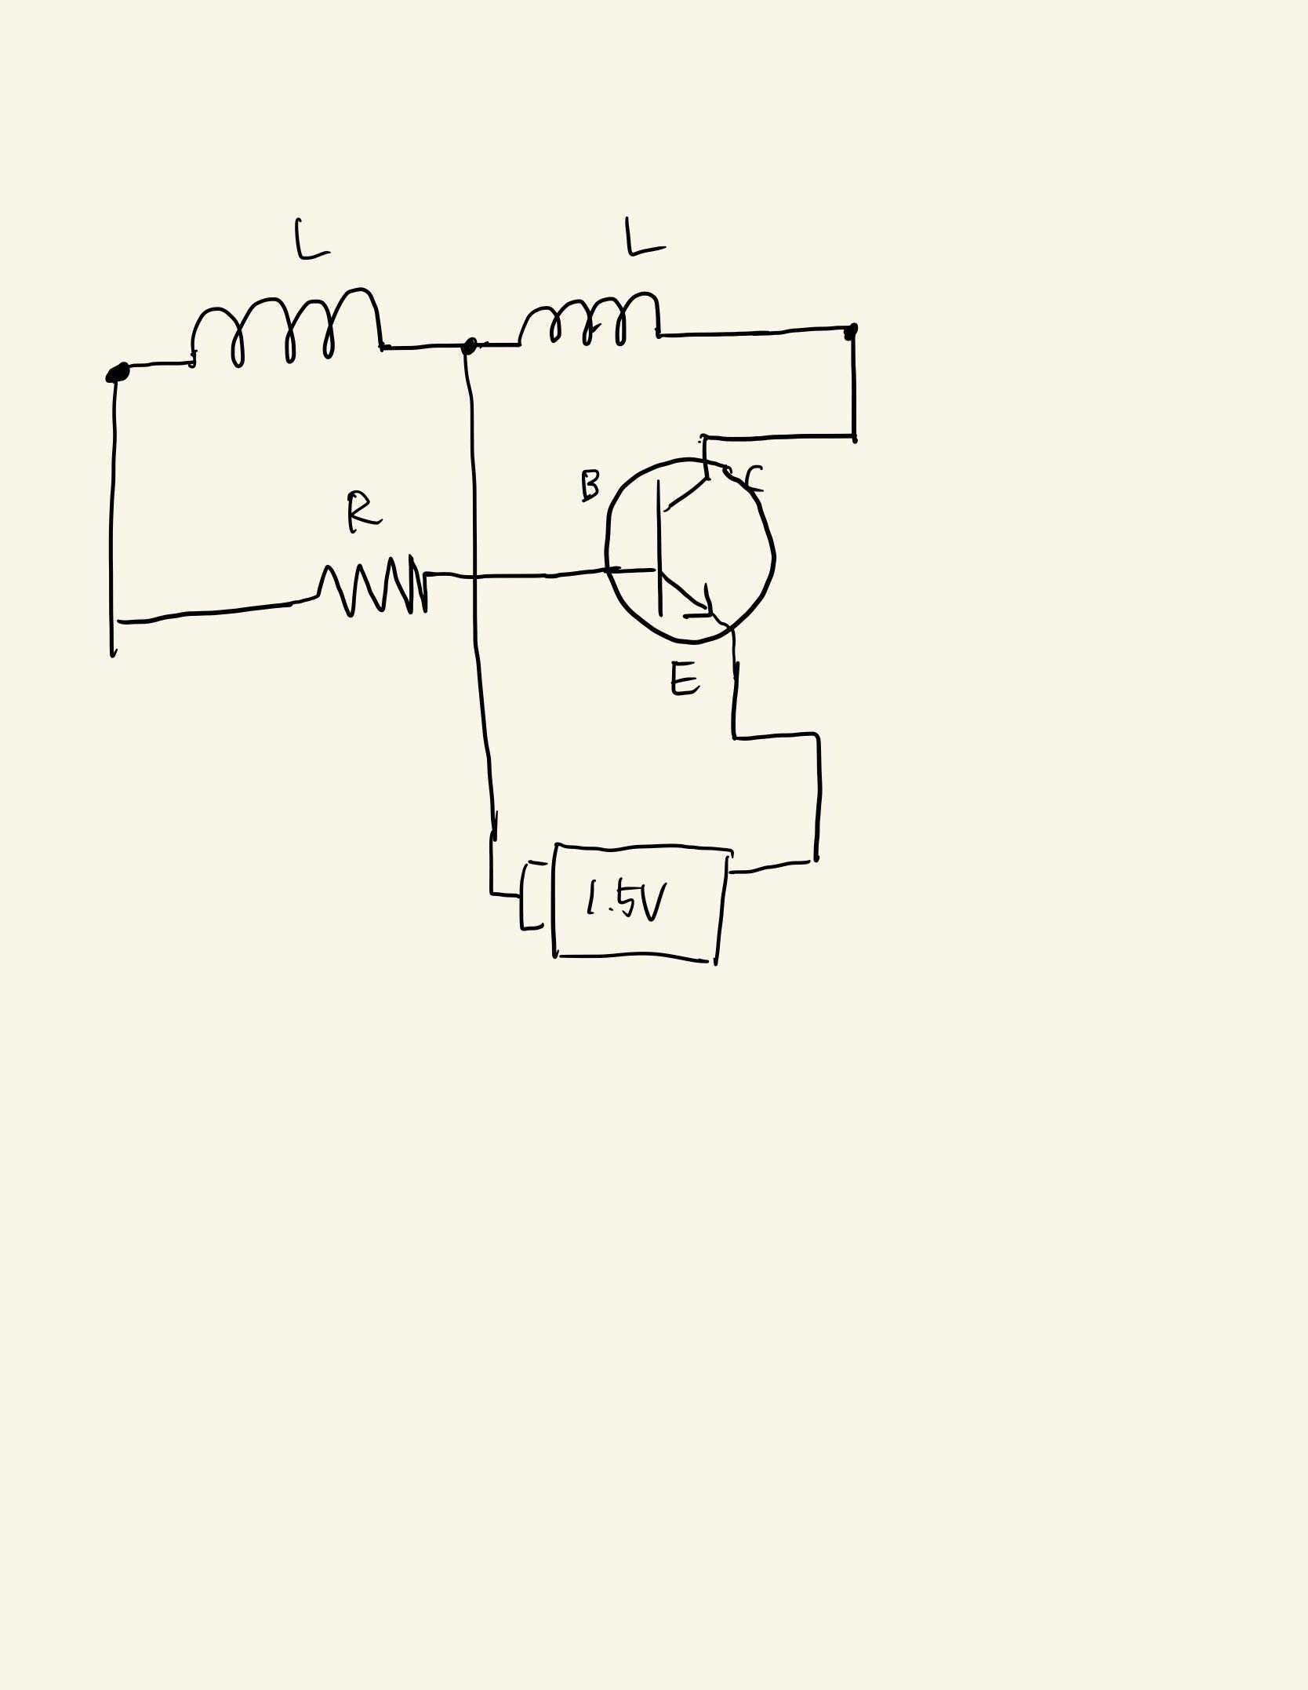
트랜지스터의 스위칭 역할
1. 전류는 저항 쪽으로 흐르지 않으려 하기때문에 C로 흐른다.
2. 베이스에 전류가 흐르지 않기 때문에 이미터로 전류가 흐르지않는다
3. 따라서 전류가 흐르기 위해 왼쪽으로 전류가 흐른다.
4. 베이스에 전류가 흐르기 때문에 이미터로 전류가 흐른다.
5. 그러면 다시 전류는 저항으로 흐르지 않으려 하기 때문에 콘덴서에만 흐른다.
이하 반복이 된다.

